Slide 1
Đặc điểm của ngôn ngữ nói và ngôn ngữ viết (tiếp theo)
THỰC HÀNH TIẾNG VIỆT
Giáo viên:

Slide 2
KHỞI ĐỘNG

Slide 3
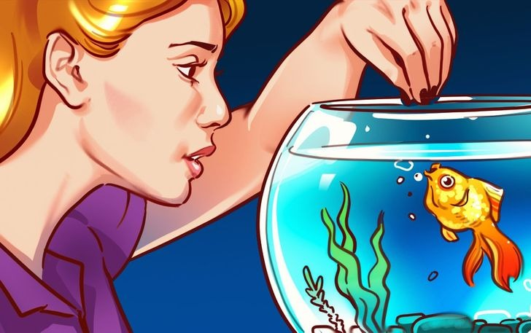
Các em hãy giúp những chú cá được thả vào bể một cách an toàn bằng việc trả lời các câu hỏi sau đây.
TRÒ CHƠI:
GIÚP CÁ VÀO BỂ

Slide 4

PLAY

Slide 5









1
2
3
4
5

Slide 6





Câu 1: Dòng nào hiểu đúng về ngôn ngữ nói?
HẾT GIỜ
A
Sử dụng phiện tiện là âm thanh, kết hợp với các cử chỉ, điệu bộ…
B
Sử dụng phương tiện là chữ viết, kết hợp các cử chỉ, điệu bộ,..
Sử dụng phương tiện âm thanh, lời nói được trau chuốt, tinh luyện.
C
D
Sử dụng phương tiện chữ viết, khó có thể lưu giữ lâu dài.

Slide 7
Câu 2: Khi sử dụng ngôn ngữ nói cần?
HẾT GIỜ
A
Nói năng tự do, tùy ý để diễn đạt điều mình truyền đạt
B
Nói phải suy nghĩ kĩ lưỡng, thấu đáo để đạt được sự tinh tế khi giao tiếp
C
Không cần chú ý người khác nói, miễn sao mình diễn đạt dễ hiểu
D
Tôn trọng lượt thoại của người đối thoại

Slide 8
Câu 3: Ngôn ngữ nói thường sử dụng:
HẾT GIỜ
A
Cách hành văn mạch lạc, cô đọng
Những từ ngữ biểu cảm, trợ từ, thán từ,…
B
C
Âm điệu đều đều, dễ nghe
D
Tất cả các đáp án trên đều đúng

Slide 9
Câu 4: Ngôn ngữ viết được hình thành ở dạng nói khi nào?
HẾT GIỜ
A
Trao đổi bài tập
B
Khi diễn kịch
C
Thuyết trình trước tập thể
D
Họp báo

Slide 10

Câu 5: Từ ngữ trong ngôn ngữ viết có đặc điểm gì?
HẾT GIỜ
A
Sử dụng phương tiện âm thanh, kết hợp các biểu bảng, sơ đồ…
B
Sử dụng phương tiện phi ngôn ngữ, kết hợp cử chỉ, điệu bộ,…
C
Sử dụng dụng phương tiện phi ngôn ngữ, kết hợp với từ địa phương, tiếng lóng
D
Sử dụng phương tiện phi ngôn ngữ, hoặc các biểu bảng, hình ảnh, sơ đồ…

Slide 11
DIỄN KỊCH NÓI

Slide 12
1. Vì sao ngôn ngữ đối thoại thường xuất hiện nhiều trong các vở kịch?
2. So với truyện ngắn, ngôn ngữ đối thoại trong kịch có gì khác biệt không?

Slide 13
1. Ngôn ngữ đối thoại thường xuất hiện nhiều trong các vở kịch bởi:
+ Thể loại kịch luôn đòi hỏi các yếu tố như: nhân vật kịch, xung đột kịch, hành động kịch, ngôn ngữ kịch,… Người đọc phải thông qua những lớp thoại của các nhân vật để thấy được những mâu thuẫn, xung đột ở bên trong cũng như bên ngoài.
+ Đan xen giữa đối thoại là những cử chỉ, điệu bộ, dáng vẻ,… của nhân vật được bộc lộ rõ.

Slide 14
2. Lời thoại của nhân vật trong truyện ngắn và kịch đều là một công cụ hữu hiệu giúp tác giả khắc họa tính cách nhân vật, tạo nên giọng điệu riêng của mỗi nhân vật, truyền tải ý đồ nghệ thuật được gửi gắm vào trong cốt truyện.

Slide 15
So với truyện ngắn, ngôn ngữ đối thoại trong kịch cũng có sự khác biệt:
- Sự xuất hiện của các từ ngữ biểu cảm, trợ từ, thán từ,… nhiều hơn
- Các câu thoại dài ngắn linh hoạt thể hiện được sự căng thẳng của những mâu thuẫn, xung đột kịch.

Slide 16
HOẠT ĐỘNG NHÓM

Slide 17
Bài 1, 2: nhóm 2 người
Bài 3: nhóm 4 người

Slide 18
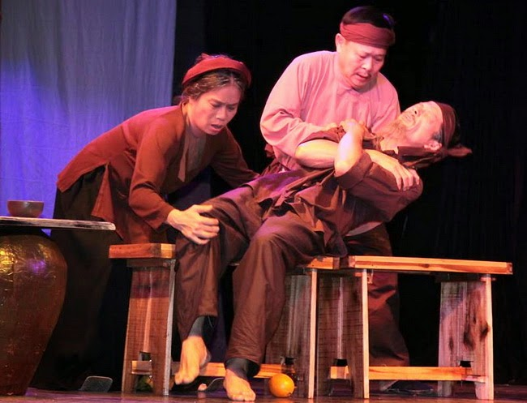
Bài 1: Đặc điểm của ngôn ngữ nói trong đoạn kịch “Tôi muốn được là tôi toàn vẹn” thể hiện qua những khía cạnh như:

Slide 19
02
01
BÀI 1
03
04
- Sử dụng ngôn ngữ đối thoại, có sự luân phiên lượt lời, có người nói, người nghe (Hồn Trương Ba, xác hàng thịt).
- Sử dụng các cử chỉ, điệu bộ: bịt tai, lắc đầu, thì thầm, cười (ha ha),…
- Sử dụng từ ngữ dễ hiểu, gần gũi, mang tính biểu cảm cao: nực cười, im đi, chiều chuộng, trời,…
- Nhiều câu rút gọn: Không!, Nực cười thật!, Nhưng…, Chiều chuộng?, Trời!

Slide 20
Bài 2: Đặc điểm của ngôn viết được thể hiện trong các ngữ liệu đều có điểm chung:
- Sử dụng phương tiện ngôn ngữ viết (chữ viết).
- Ngôn ngữ độc thoại chỉ có người nói (người viết), người đọc (người nghe) vắng mặt trên văn bản.
- Không sử dụng kèm theo các cử chỉ, điệu bộ (ngôn ngữ hình thể)
- Không sử dụng câu rút gọn, câu đặc biệt, câu cảm thán,…

Slide 21
* Ngoài ra, ngôn ngữ viết còn được thể hiện trong việc sử dụng nhiều từ ngữ trau chuốt, gọt giũa, mang phong cách phê bình văn chương:
a. tả xung hữu đột, thơ mới, thơ cũ, thi ca, hồn thơ, thiết tha, rạo rực, băn khoăn.
c. tiếng mẹ đẻ, con ong hút nhụy, nghệ sĩ, ngôn ngữ bác học.
b. nhà văn, thế giới nhân vật, tài hoa, nghệ sĩ, thiên lương.

Slide 22
Bài 3:
Giọng điệu trần thuật hài hòa có sự kết hợp giữa ngôn ngữ viết với các lời độc thoại, giữa trực tiếp và lời nửa trực tiếp. Nam Cao ở trong câu chuyện với vai trò là người quan sát cả làng Vũ Đại và rồi thi thoảng như vào sâu trong nội tâm nhân vật Chí Phèo như trong đoạn trích trên. Vì vậy, nhiều đoạn có sự lồng ghép giữa ngôn ngữ người kể chuyện và ngôn ngữ nhân vật.

Slide 23
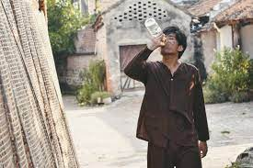
Lời của tác giả (ngôn ngữ trần thuật):
Hắn vừa đi vừa chửi. Bao giờ cũng thế, cứ rượu xong là hắn chửi,…Bắt đầu chửi đời,…Rồi hắn chửi đời… Nhưng cũng không ai ra điều…Hẳn không biết, cả làng Vũ Đại cũng không ai biết...

Slide 24
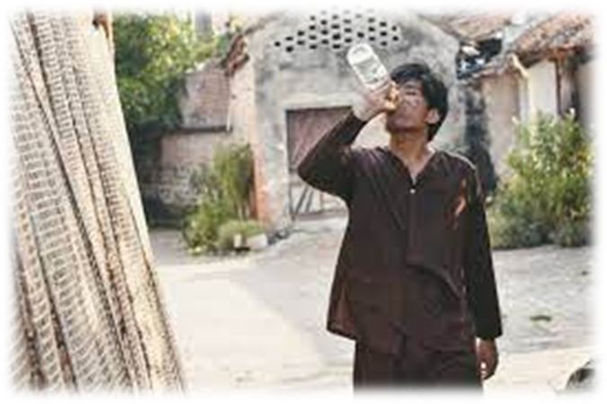
- Lời của nhân vật:
+ Chắc nó trừ mình ra (lời của người dân làng Vũ Đại)
+ Mẹ kiếp! Thế thì có phí rượu không? Thế thì có khổ hắn không?
+ A ha! Phải đấy, hẳn cứ thế mà chửi, hắn cứ chửi đứa chết mẹ nào đẻ ra thân hẳn, đẻ ra cái thằng Chí Phèo! Có mà trời biết!

Slide 25
=> Ngôn ngữ viết được thể hiện trong lời trần thuật của tác giả qua góc nhìn về cuộc sống được đan xen với ngôn ngữ nói (lời của dân làng, lời chửi của Chí Phèo) với những câu cảm thán, từ ngữ biểu cảm cao.

Slide 26
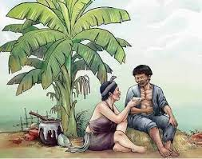
Bài 4: Viết một đoạn đối thoại dựa vào nội dung truyện ngắn “Chí Phèo” thể hiện được đặc điểm của ngôn ngữ nói.

Slide 27
Cảnh 1: Chí Phèo say rượu, vừa đi vừa chửi. Rồi đến nhà bá Kiến ăn vạ.
Chí Phèo: Mả cha chúng mày! Chúng mày nghĩ chúng mày là ai mà khinh bỏ cái thằng này. Chúng mày nghĩ chúng mày là ai mà nói tao không cha không mẹ. Mẹ kiếp chúng mày! Không biết cái đứa chết mẹ nào đẻ ra tao! Thà mày đừng đẻ tao ra để tao khỏi khổ như này. Con mẹ nó! Mả cha chúng mày…
Dân làng 1 (bên lề đường): Ê mày, thằng Chí Phèo đang chửi ai ấy?
Dân làng 2: Ai biết? Chắc trừ tao với mày ra.
Dân làng 1: Ờ. Kệ nó.

Slide 28
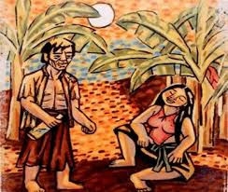
Cảnh 2: Chí Phèo bị thị Nở từ chối.
Chí Phèo: Sao đằng ấy lại từ chối tôi khi đã về chung một nhà, đã từng chăm sóc nhau mấy ngày trời?
Thị Nở: Bà cô nhà tôi không đồng ý cho tôi lấy một tên không cha, không mẹ,…
Chí Phèo: (bị đâm vào nỗi đau, tức giận, đổi giọng): Mẹ kiếp! Mày dám coi khinh tao, coi thường tao! Từ lúc tao sinh ra đã không biết cha mẹ là ai thì tao có tội tình gì?
Thị Nở: Tôi không thể cãi lời bà cô được.
Chí Phèo: Tức thật! Thế này thì tức chết mất. Mày có lớn mà không có khôn. Bằng từng này rồi mà còn không chịu vắt não ra nghĩ, chỉ nghe theo con khọm già nhà mày. Tao phải giết chết con khọm già ấy.
Thị Nở: (kéo tay, gào khóc trong tuyệt vọng): Không được! Tôi xin anh…

Slide 29
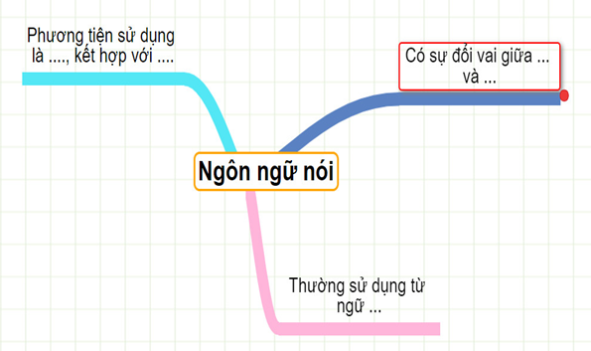
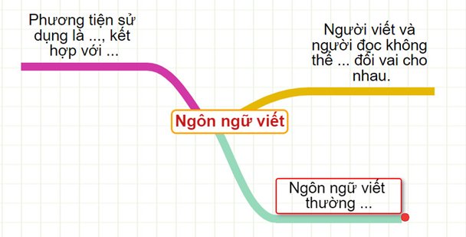
Hoàn thiện các sơ đồ tư duy sau:

Slide 30
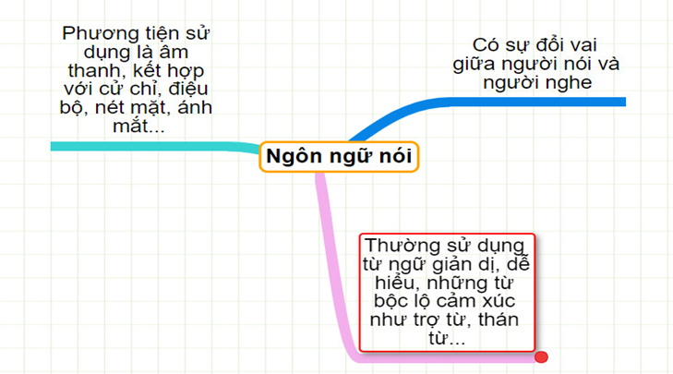

Slide 31
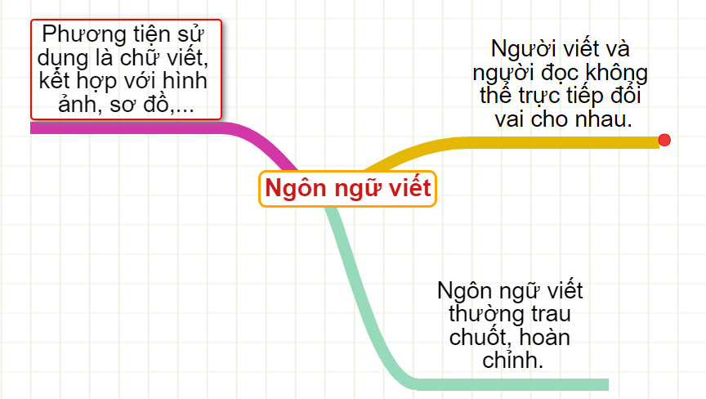

Slide 32
TỔNG KẾT

Slide 33
Những lưu ý khi sử dụng ngôn ngữ nói và ngôn ngữ viết
- Khi sử dụng ngôn ngữ viết cần:
+ Sử dụng ngôn ngữ, cách diễn đạt phù hợp vì người nghe không có mặt trực tiếp.
- Khi sử dụng ngôn ngữ nói cần:
+ Tôn trọng người đối diện, chờ đến lượt lời của mình.
+ Do cả hai người đều cần phản ứng nhanh nên khi nói nên sử dụng những từ ngữ dễ hiểu, cách nói thuyết phục, lịch sự.
+ Ngôn ngữ viết ít sử dụng những câu tỉnh lược, có yếu tố dư thừa, chêm xen…

Slide 34
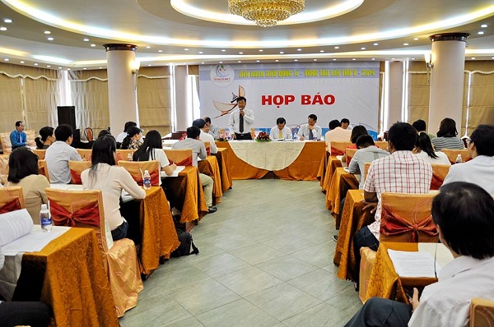
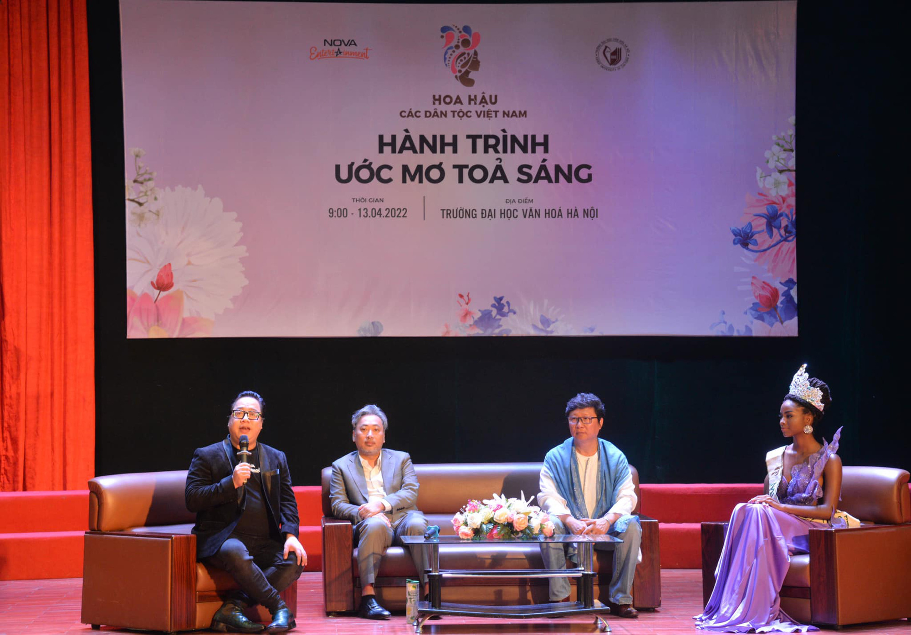

Những lưu ý khi sử dụng ngôn ngữ nói và ngôn ngữ viết
Trong thực tế đời sống, chúng ta đã bắt gặp các dạng nào của ngôn ngữ nói ở dạng viết: đối thoại của các nhân vật trong truyện, bản ghi các cuộc phỏng vấn, tọa đàm, nói chuyện,…; ngôn ngữ viết ở dạng nói: thuyết trình trước tập thể, đọc văn bản, báo cáo,…

Slide 35
CỦNG CỐ

Slide 36
Phân tích đặc điểm của ngôn ngữ nói trong đoạn phim sau:
Chị Dậu: Bẩm cụ ạ!
Ông Nghị Quế: Sao bây giờ mới dẫn xác đến? Tao còn phải đi công kia việc nọ. Thời gian đâu mà chờ đợi mẹ con mày.
Chị Dậu: Thưa cụ, con phải nói mãi ông Lý mới cho kí vào văn tự ạ ...
Ông Nghị Quế: Ừ hừm!
Bà Nghị Quế (chỉ tay vào mẹ con chị Dậu): Sao mày không lấy cái nón của con mày che cho mấy con chó để nó nắng thế kia hả? Ông xem kìa, con bé bằng cái nhãi ranh thế kia mà nó cứ xoen xoét bảo là lên bảy.
Chị Dậu: Dạ bẩm cụ, cháu nó lên bảy đấy ạ. Con mà nói sai thì trời tru đất diệt nhà con ạ..
Bà Nghị Quế (tay chống hông): Thề với bồi! Cả đời nhà chúng mày có câu nào là nói thật!
Chị Dậu: Dạ bẩm cụ! Con đã thề thì con không dám nói sai trước cửa cụ ạ.
Bà Nghị Quế: Liệu hồn! Chưa nói mày đã cãi liền. Dễ bà bằng đôi phải lứa với mày đấy à? Láo quen!
Ông Nghị Quế: Sao không mở cho mấy con chó con nó ra à? Hay tiếc? Mang về mà nuôi…

Slide 37
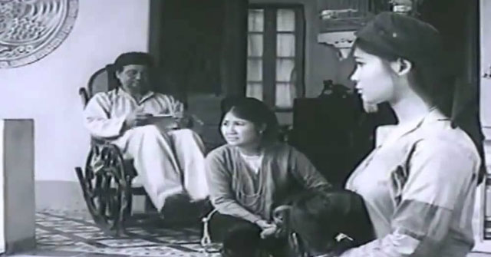
- Các nhân vật chủ yếu sử dụng lời nói âm thanh để giao tiếp, có sự luân phiên đổi vai giữa các nhân vật.
- Ngữ điệu
+ Giọng chị Dậu: kính cẩn, rụt rè
+ Ông/Bà Nghị Quế: quát nạt, trịch thượng
-> ngữ điệu đa dạng
- Phương tiện hỗ trợ: nét mặt, cử chỉ, điệu bộ: chỉ tay, tay chống hông,…
- Từ ngữ bộc lộ cảm xúc: khẩu ngữ, thán từ, tình thái từ, từ ngữ đưa đẩy, chêm xen: dẫn xác đến, công kia việc nọ, bằng cái nhãi ranh, xoen xoét, trời tru đất diệt, thề với bồi, cãi liền,ạ, hả, đấy ạ, dạ bẩm, …
- Câu: tỉnh lược: Thề với bồi!, Láo quen!, Liệu hồn!, Hay tiếc?...

Slide 38
Thank you!

